Slide 1
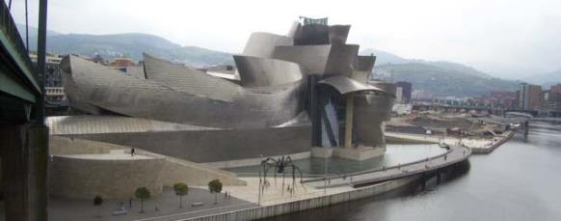
Arquitectura Contemporánea 1° medio

Slide 2
OBJETIVO
Primero Medio
OA1 Crear proyectos visuales con diversos propósitos, basados en la apreciación y reflexión acerca de la arquitectura, los espacios y el diseño urbano, en diferentes medios y contextos.

Slide 3
Art Decó
Bauhaus
Constructivismo
Arquitectura
orgánica
Racionalismo
Brutalismo
Postmodernaismo
Arquitectura metafórica
Desconstructivismo
High Tech
Arquitectura sustentable

Slide 4
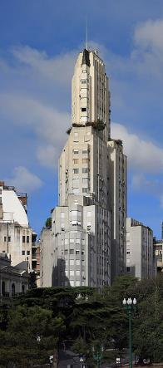
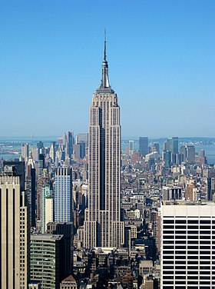
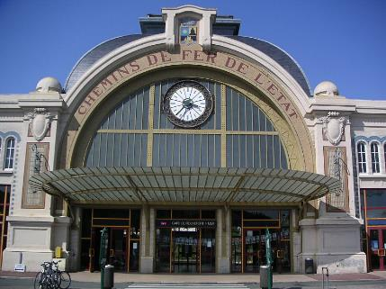
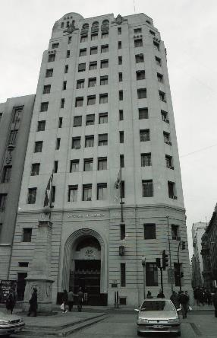
Art Decó
Ministerio de Justicia (Chile)
Estación de trenes de Rochefort (Francia)
Edificio Cavanaugh (Argentina)
Empire State (Estados Unidos)
El art déco es un movimiento artístico que predominó en la arquitectura, las artes visuales y en diferentes ámbitos del diseño entre los años 1920 y 1939. Se caracterizó por la utilización de figuras geométricas delineadas con precisión, el uso de colores fuertes y llamativos, y el trabajo con materiales tan diversos como son las pieles de animales, maderas finas, baquelita, plástico y metales como, cromo, acero y bronce.

Slide 5
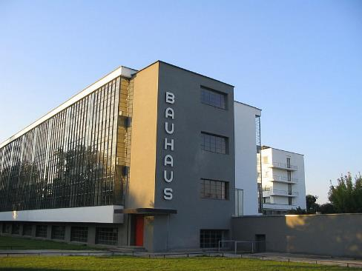
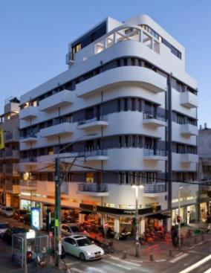
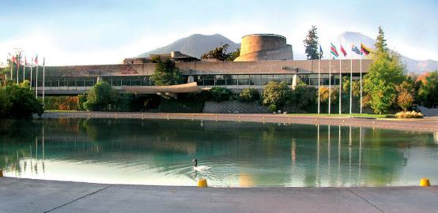
Bauhaus
Edificio de la Bauhaus (Alemania)
Casa lrich (Israel)
Edificio de la Cepal (Chile)
La Bauhaus, fue una escuela de arquitectura, diseño, artesanía y arte fundada en 1919 por Walter Gropius en Weimar (Alemania) y cerrada por las autoridades prusianas en manos del Partido Nazi. La arquitectura Bauhaus se caracteriza por ser creativa e innovadora, usar formas geométricas y eliminar la ornamentación en las fachadas. En relación con los materiales, éstos no se modifican u ocultan, sino que se convierten en una parte integrante del diseño.

Slide 6
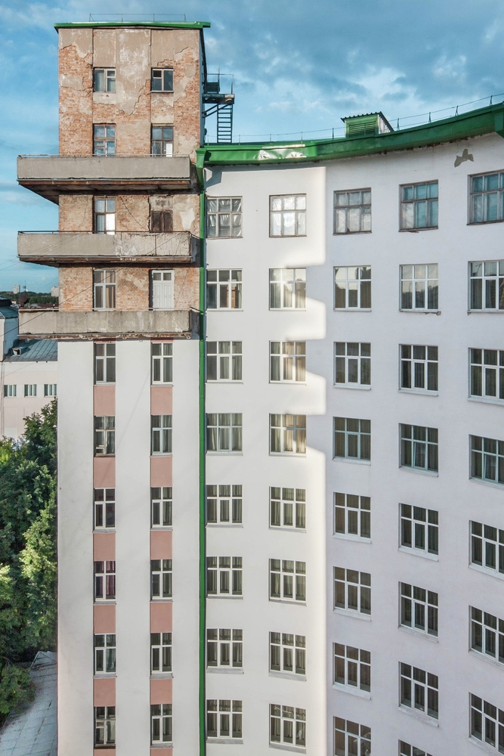
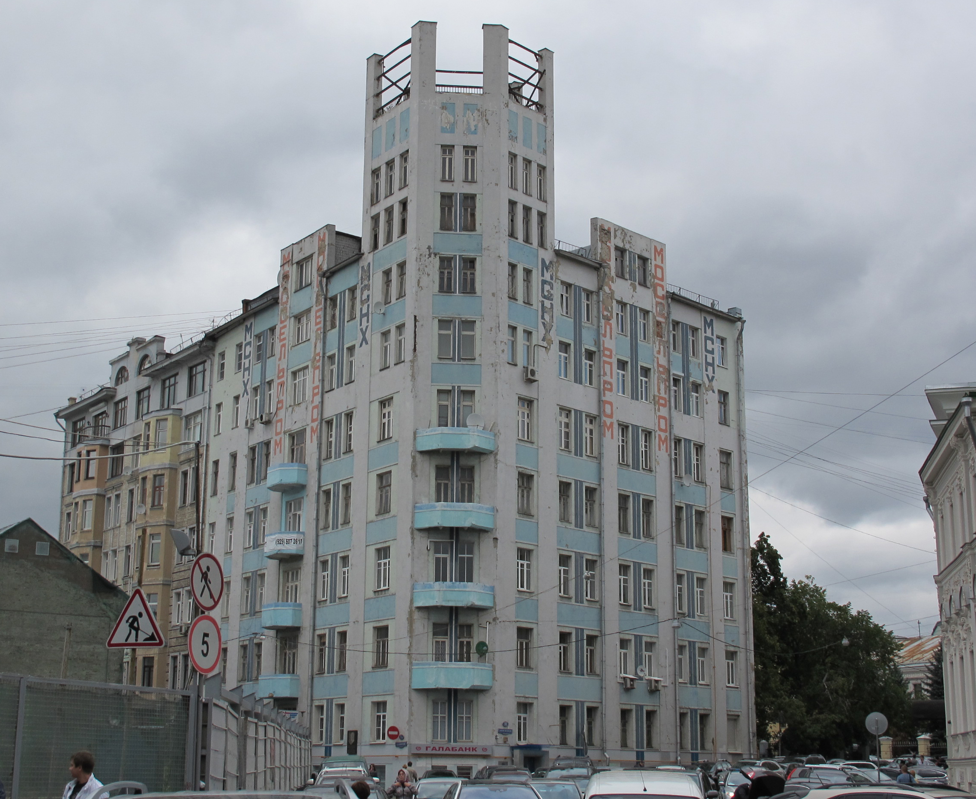
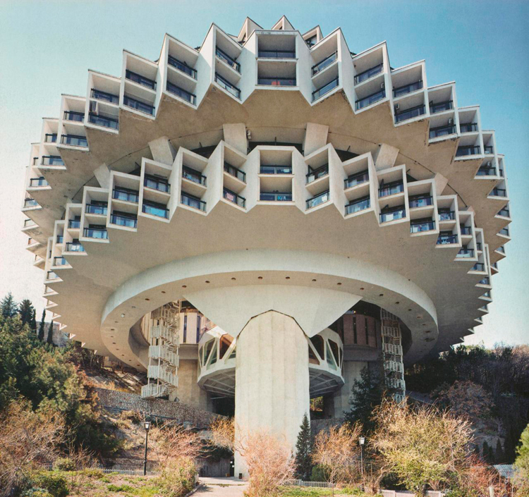
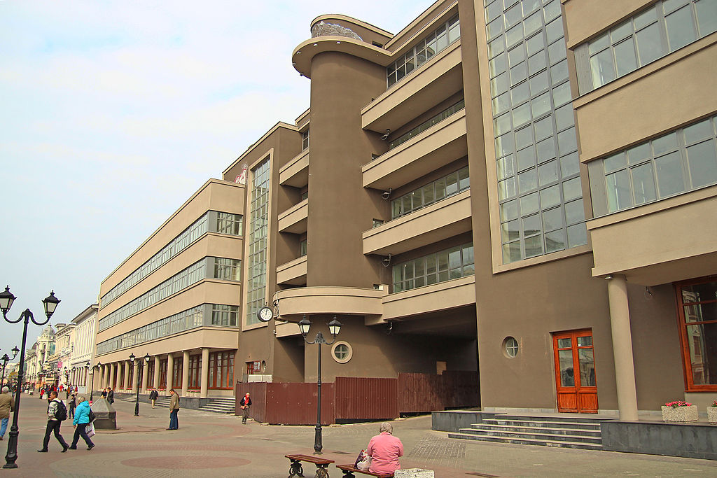
Constructivismo
Edificio (Ekaterimburgo, Rusia)
Edificio Mosselprom ( Moscú)
La córnea cubista (Rusia)
Casa de la Imprenta (Kazán)
La arquitectura constructivista, en un sentido amplio, comprende varios movimientos arquitectónicos que estuvieron activos en la Unión Soviética desde alrededor de 1917 hasta mediados de la década de 1930. Su arquitectura se caracteriza por relacionarse con la industria y la técnica, y ser geométrico y funcional. Es anti burgués y niega la ornamentación.

Slide 7
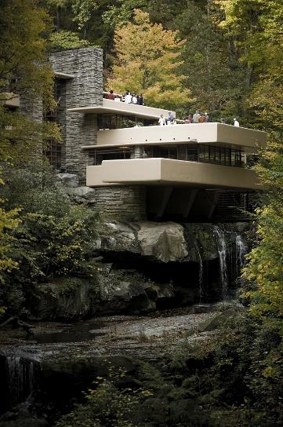
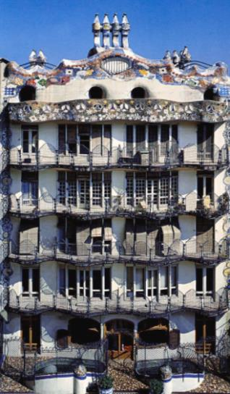
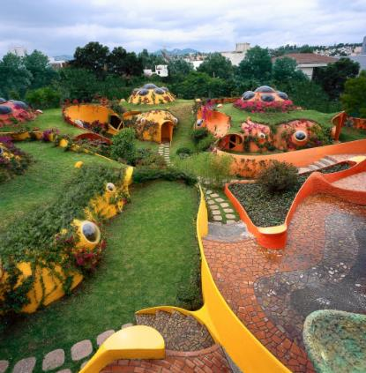
Arquitectura orgánica
Edificio de la Bauhaus (Alemania)
La casa de la cascada (estados Unidos)
La casa Battló (España)
Conjunto satélite de J Senosain (Méjico)
La arquitectura orgánica promueve la armonía entre el hábitat humano y el mundo natural y mediante el diseño busca comprender e integrarse al sitio, los edificios, los mobiliarios, y los alrededores. Algunos de sus principios son: ser inspirado por la naturaleza, sostenible, conservativo, diverso y satisfacer las necesidades sociales, físicas, y del espíritu.

Slide 8
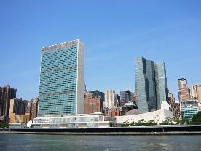
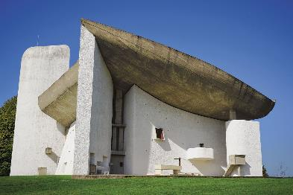
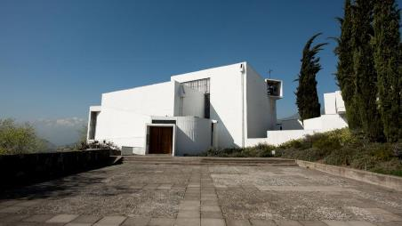
Racionalismo
Sede de la ONU (Nueva York)
Capilla de Ronchamp (Francia)
Monasterio Benedictino (Chile))
Llamado también Estilo internacional o Movimiento moderno, se desarrolló en todo el mundo entre 1925 y 1965. Es la principal tendencia arquitectónica de la primera mitad del siglo XX y se fundamentada en la razón, líneas sencillas y funcionales basadas en formas geométricas simples y materiales industriales como el acero, hormigón y vidrio. Promovió la utilización de elementos prefabricados y módulos desmontables. Su lenguaje formal se basa en una geometría de líneas simples y cuerpos geométricos como el cubo, cono, cilindro y esfera. Asimismo, defendía el uso de planta y fachada libres y la proyección del edificio de dentro hacia fuera.

Slide 9
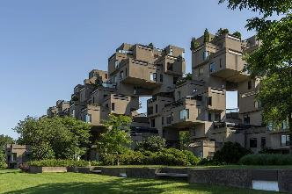
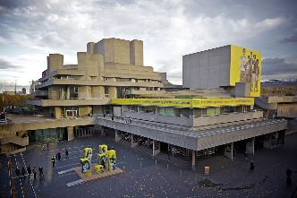
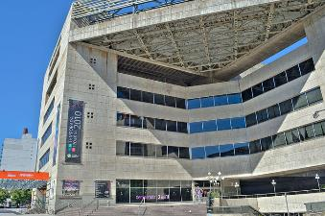
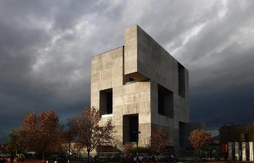
Brutalismo
Crown Hall, Instituto de Tecnología de Illinois
Hábitat 67 – Montreal (Canadá)
Teatro Nacional (Londres)
Teatro Argentino de la Plata (Argentina)
Centro de innovación UC (Chile)
El brutalismo es un estilo arquitectónico que surgió del Modernismo y que tuvo su auge entre las décadas de 1950 y 1970. Sus edificios están formados por geometrías angulares repetitivas, y a menudo permanecen las texturas de los moldes de madera que se emplearon para dar forma al material, que normalmente es hormigón. No todos los edificios brutalistas están hechos de hormigón, el edificio puede serlo si tiene una apariencia áspera y se aprecian sus materiales estructurales desde el exterior.

Slide 10
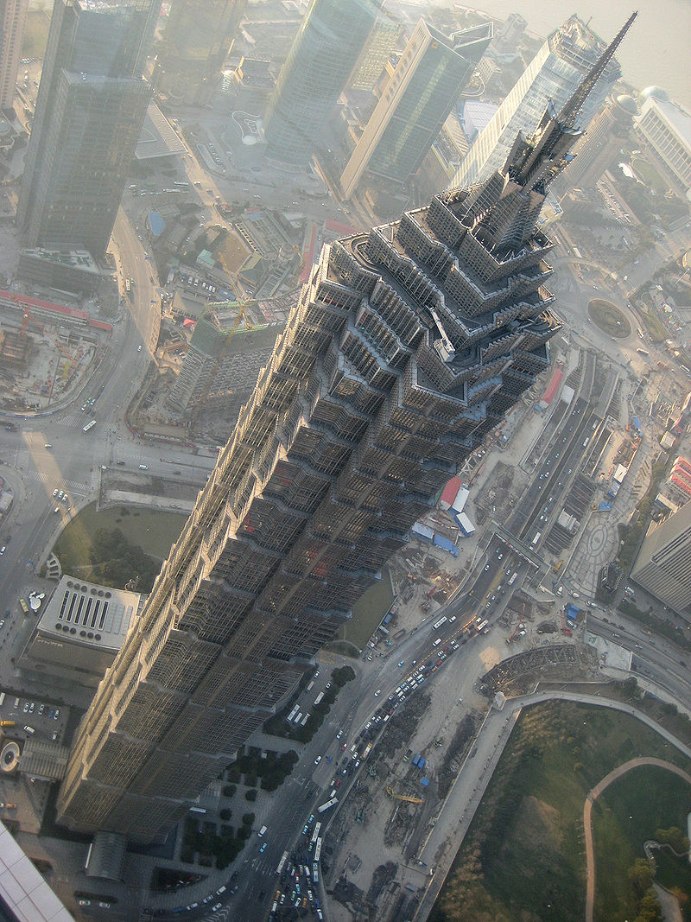
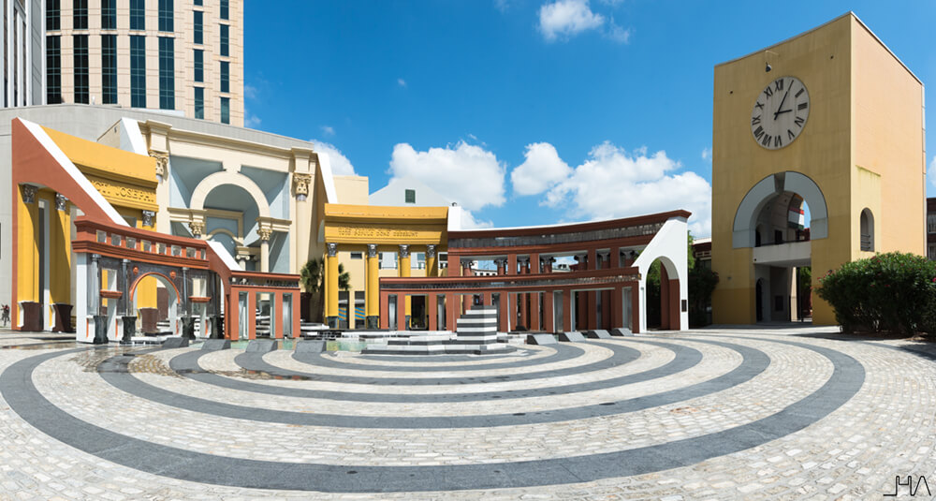
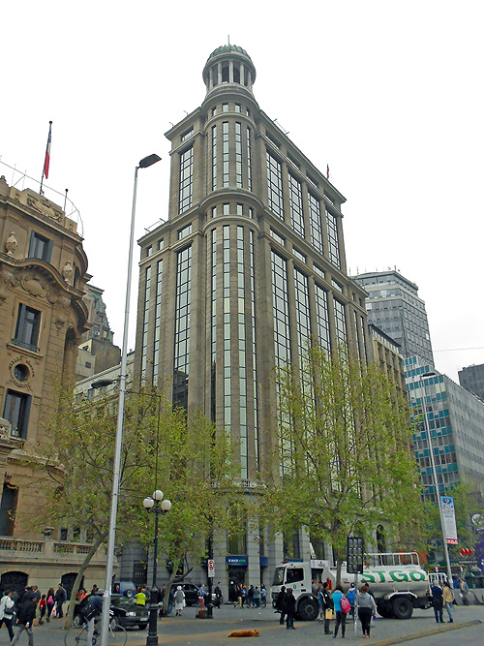
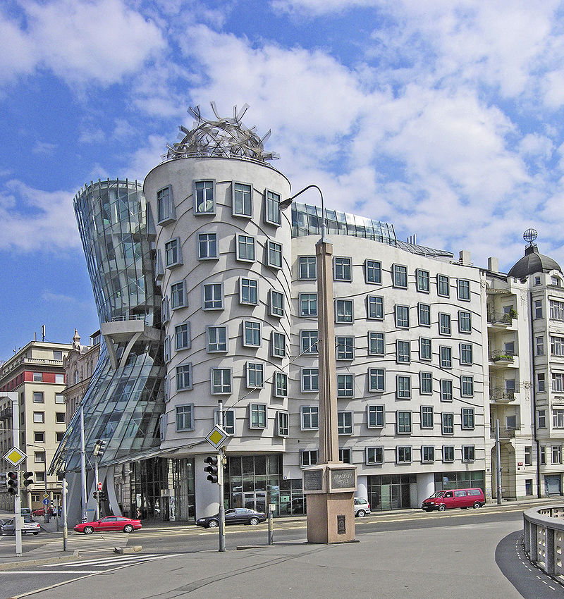
La arquitectura posmoderna se inicia en los años 1950 y su influencia permanece hasta nuestros días. Se caracteriza por el regreso del ornamento y la referencia en respuesta al formalismo del Racionalismo. Es un estilo donde se destaca la libertad de expresión y su eclecticismo que denota la influencia de diversos estilos artísticos. Cabe destacar sus formas, muchas veces extravagantes, en las que se utilizan adornos, formas esculturales, antropomorfismo y materiales diversos.
Posmodernismo
Plaza de Italia (Nueva Orleans)
Torre Jin Mao (Shanghái)
Casa danzante (Praga )
Edificio Alameda/ Nueva York (Chile )

Slide 11
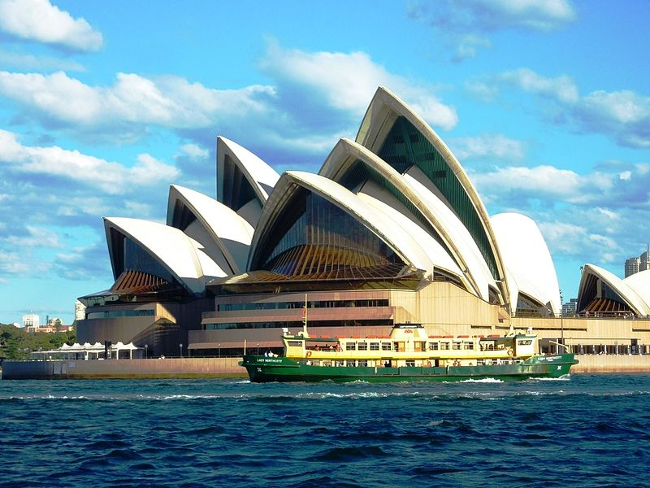
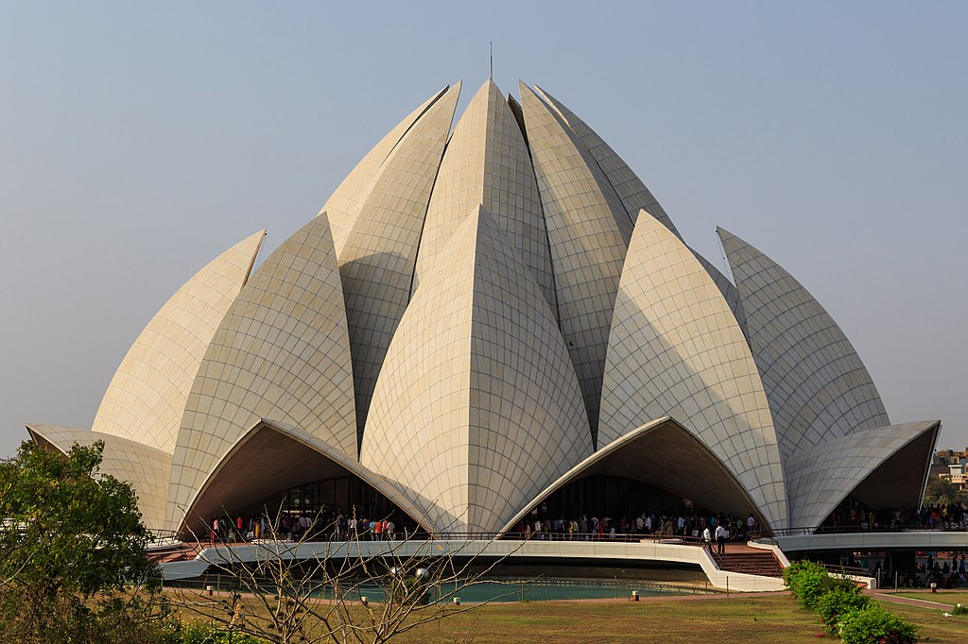
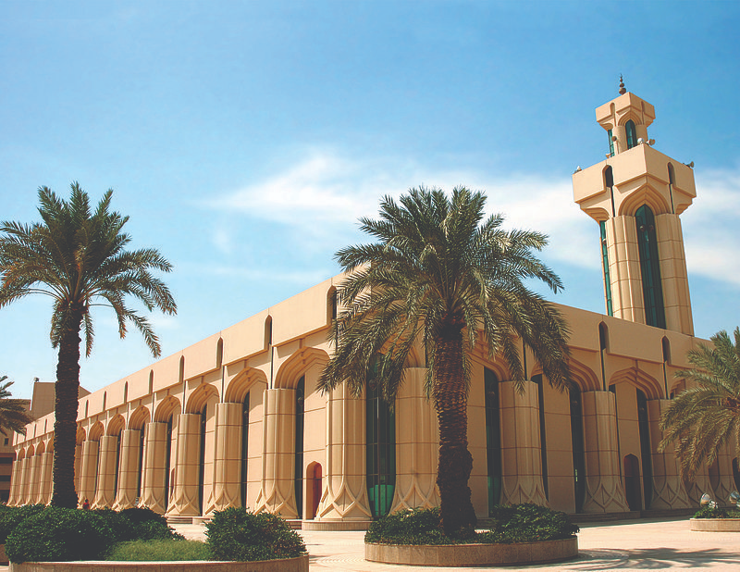
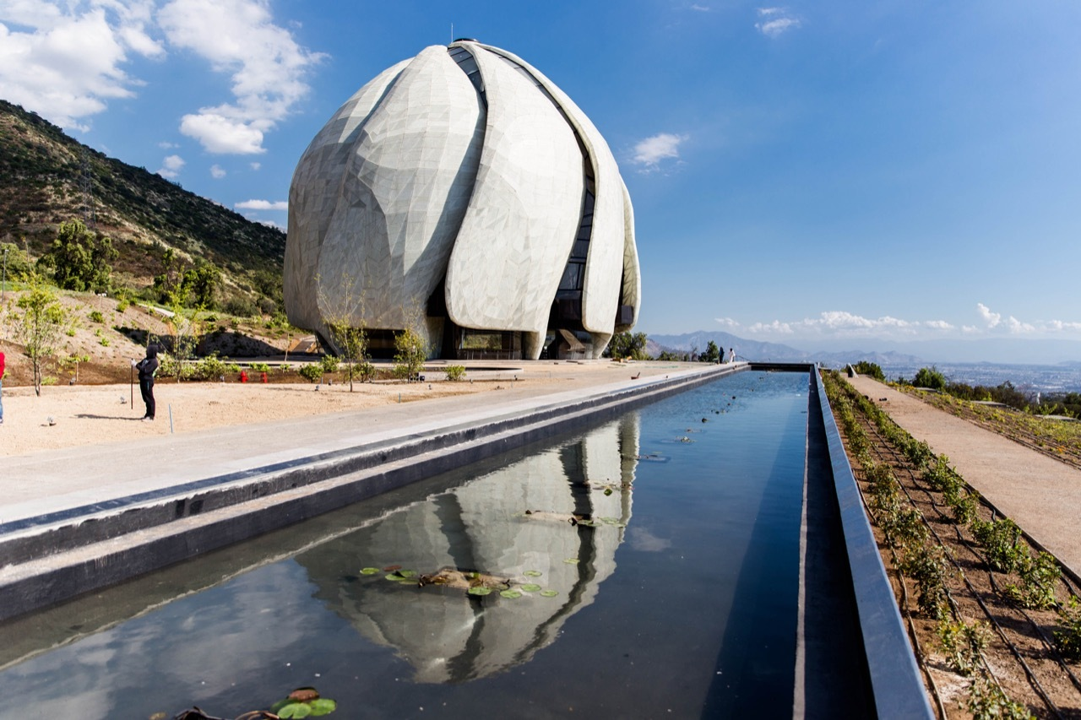
La arquitectura posmoderna se inicia en los años 1950 y su influencia permanece hasta nuestros días. Se caracteriza por el regreso del ornamento y la referencia en respuesta al formalismo del Racionalismo. Es un estilo donde se destaca la libertad de expresión y su eclecticismo que denota la influencia de diversos estilos artísticos. Cabe destacar sus formas, muchas veces extravagantes, en las que se utilizan adornos, formas esculturales, antropomorfismo y materiales diversos.
Arquitectura Metafórica
Casa de la Ópera (Australia)
Templo de Loto (Nueva Dheli)
Templo de la Palmera(Arabia Saudita )
Templo Bá´Haí (Chile )

Slide 12
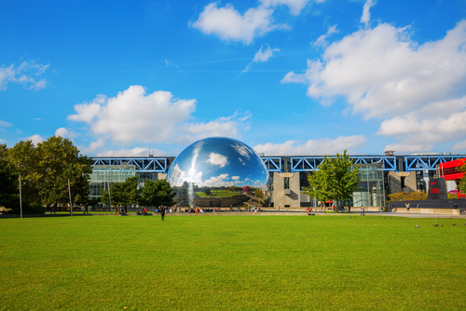
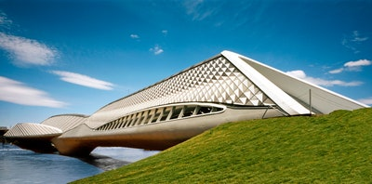
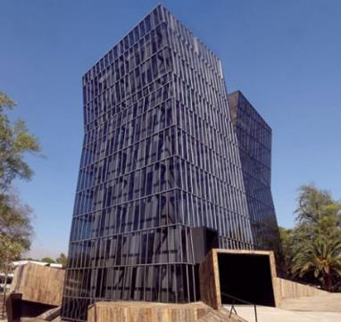
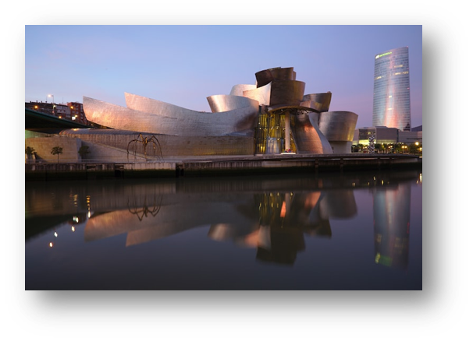
El deconstructivismo es un movimiento arquitectónico que nació a finales de la década de 1980. Se caracteriza por la fragmentación, el proceso de diseño no lineal, el interés por la manipulación de las ideas de la superficie de las estructuras. Utiliza formas no rectilíneas que se emplean para distorsionar y dislocar algunos de los principios elementales de la arquitectura, como la estructura y la envolvente del edificio. La apariencia visual final de los edificios de la escuela deconstructivista se caracteriza por una estimulante impredecibilidad y un caos controlado.
Deconstructivismo
Casa de la ópera (Provincia de Guandong, China)
Parque de la Villete (Francia))
Torres siamesas Campus San Joaquín (Chile )
Museo Guggenheim de Bilbao (España )

Slide 13
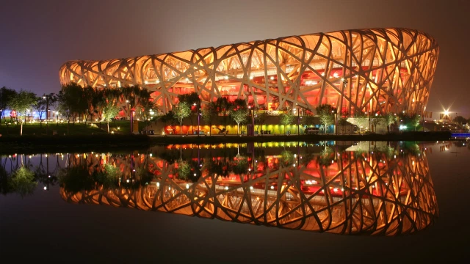
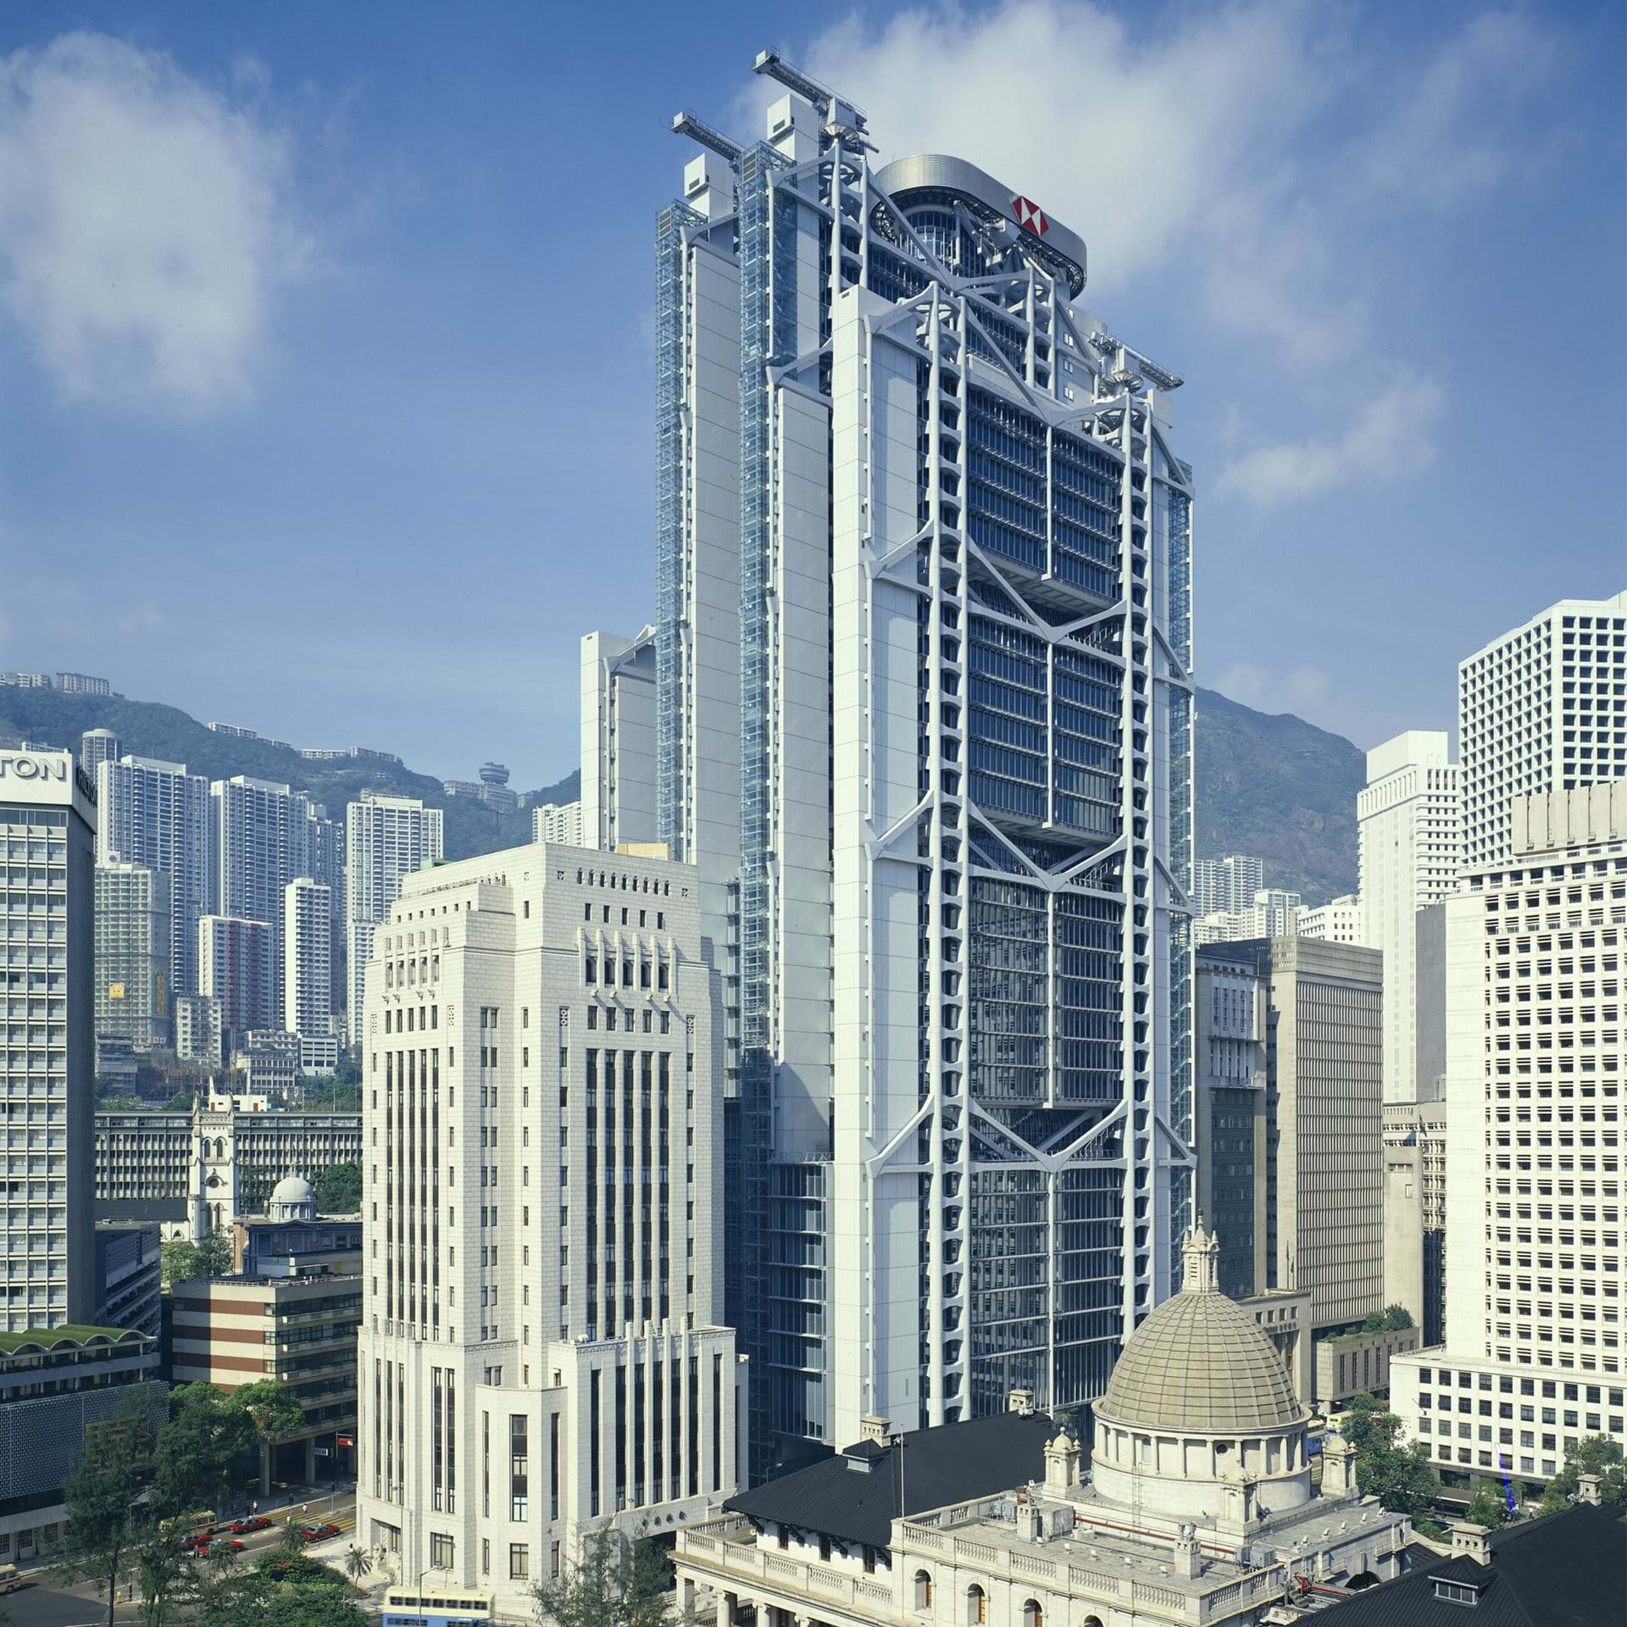
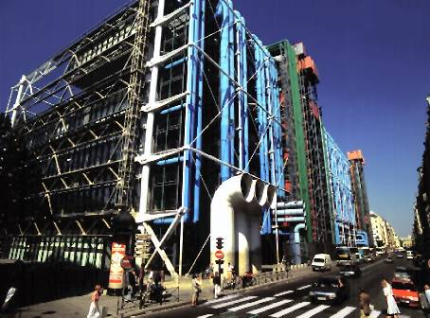
El High >Tech es un movimiento que se genera en los años 70 y se caracteriza por exponer los componentes técnicos y funcionales de la construcción, una disposición relativamente ordenada y la utilización de paredes de vidrio y estructuras de acero. Esto generó una estética industrial, donde los elementos técnicos eran estéticos y funcionales a la vez.
High Tech
Estadio el Nido de Pájaros(Beijing)
Casa matriz del Banco de Hongkong y Shanghai (Honkong)
Centro Pompidou (Francia )
Madinat Jumeirah (Dubái)

Slide 14
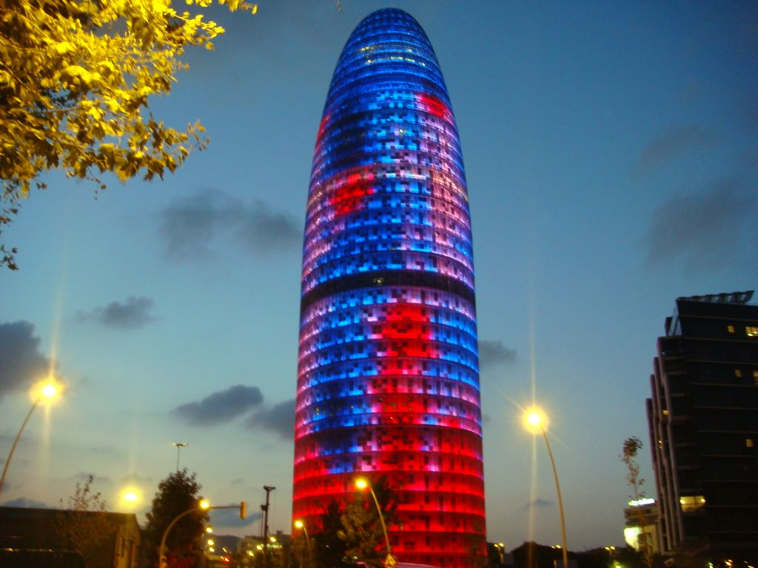
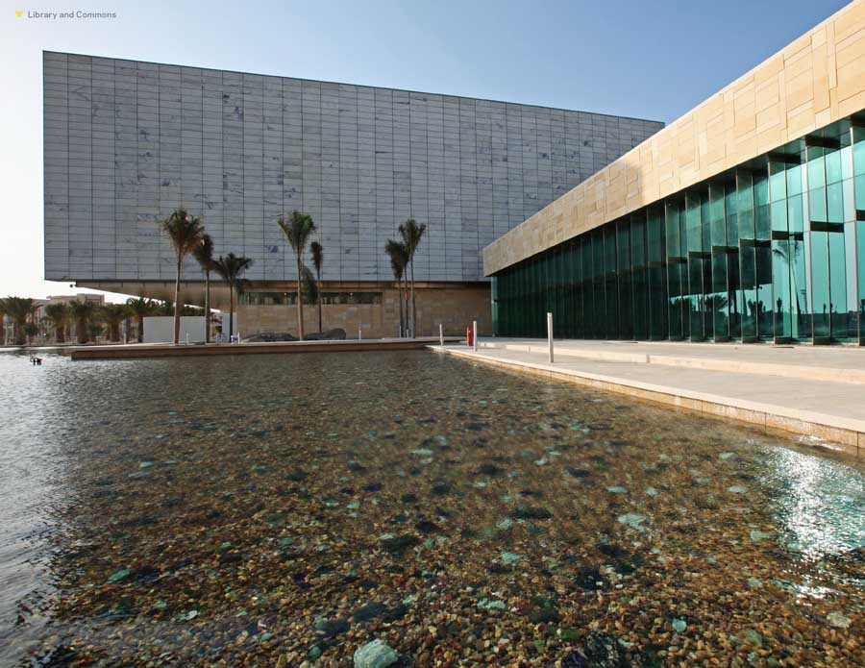
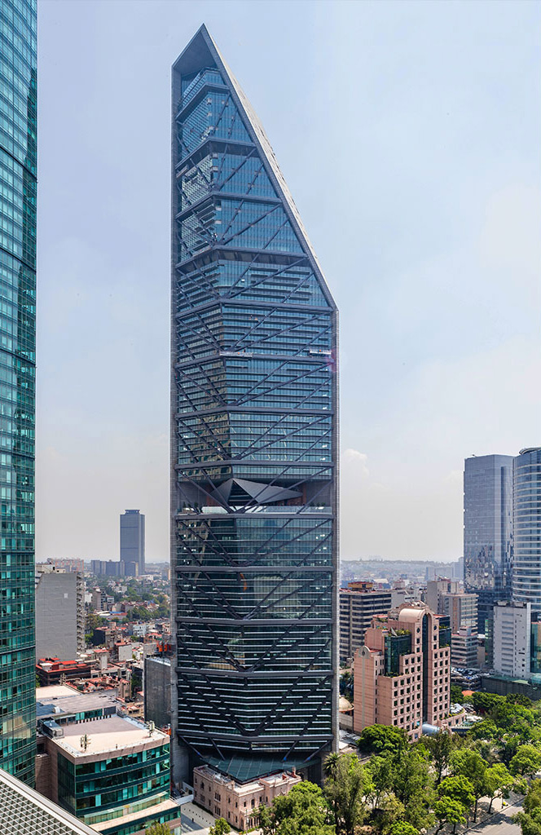
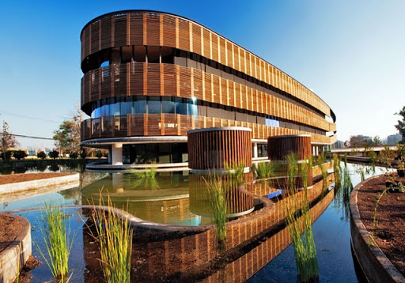
A la arquitectura sustentable también se le llama arquitectura sostenible, arquitectura verde, eco-arquitectura y arquitectura ambientalmente consciente. Es un modo de concebir la arquitectura, buscando optimizar recursos naturales y sistemas de la edificación, de tal modo que minimicen el impacto ambiental de los edificios sobre el medioambiente y sus habitantes. Para esto, se debe tener en consideración las condiciones climáticas, hidrografía y los ecosistemas del entorno; la reducción del consumo de energía para calefacción, refrigeración, iluminación y otros equipamientos, cubriendo el resto de la demanda con fuentes de energía renovables y la minimización del balance energético global de la edificación.
Arquitectura sustentable
Torre Agbar (Barcelona )
Universidad rey Abduhlla (Arabia Saudita)
Casa matriz del Banco de Hongkong y Shanghai (Honkong)
Torre Reforma (México )
Edificio Transoceánica ( Chile)

Slide 15
Imágenes en:
Wikipedia. org (panoramio.Rodrigo Pizarro,Juan Pedro Diez, Mätes II, A. Savin
catawiki.es
significados.com
culturadiversa.es
arquitecturaydiseño.es
diseñoarquitectura.cl
culturainquieta.com
skycrapercity.com
paisando.com (Christian Mueller)
gettyimages.org
erasmusu.com (Grita Alar)
slidesgo.com

